Slide 1
ESG投資 ESG相關ETF
周志隆 助理教授
國立臺灣科技大學管理學院

Slide 2
大綱
下列ETF非屬ESG基金，但所追蹤之標的指數，在指數編製規則中，有將環境（E）、社會（S）或治理（G）層面納入考量，或投資主題與綠能、永續相關
00894 中信小資高價30
00896 中信綠能及電動車
00899 FT潔淨能源
00907 永豐優息存股
00910 第一金太空衛星
00913 兆豐台灣晶圓製造
00922 國泰台灣領袖50

Slide 3
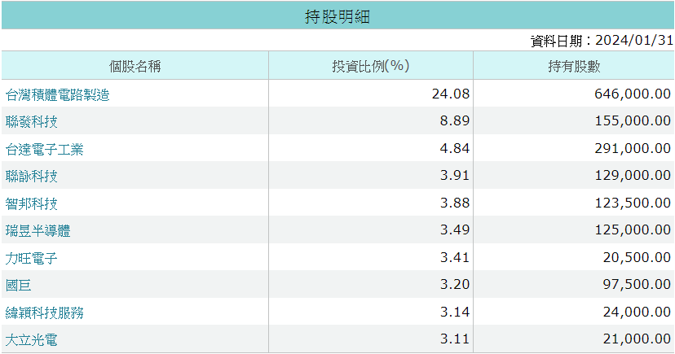
00894 中信小資高價30

Slide 4
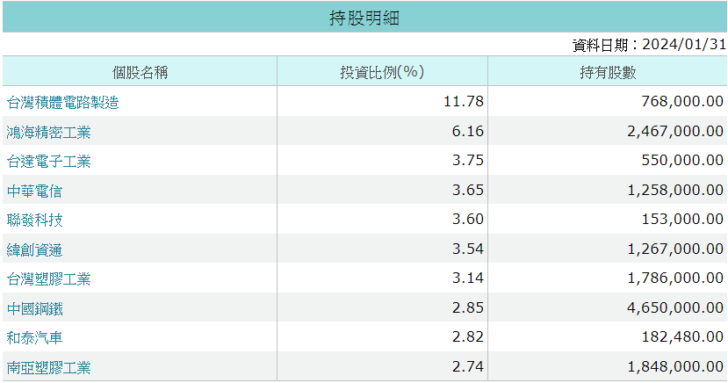
00896 中信綠能及電動車

Slide 5
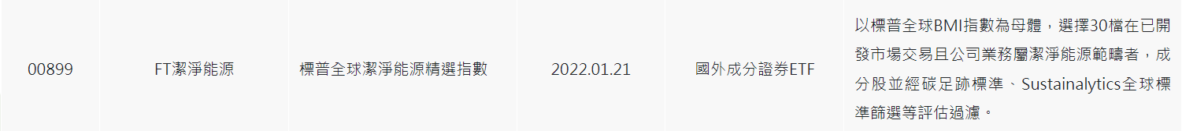
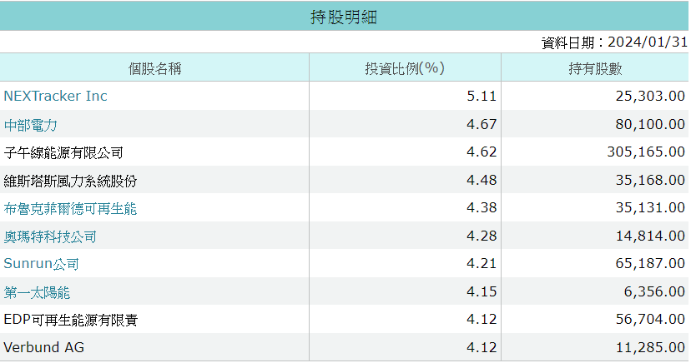
00899 FT潔淨能源

Slide 6
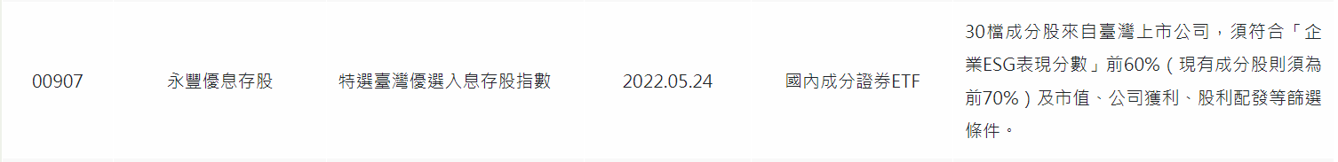
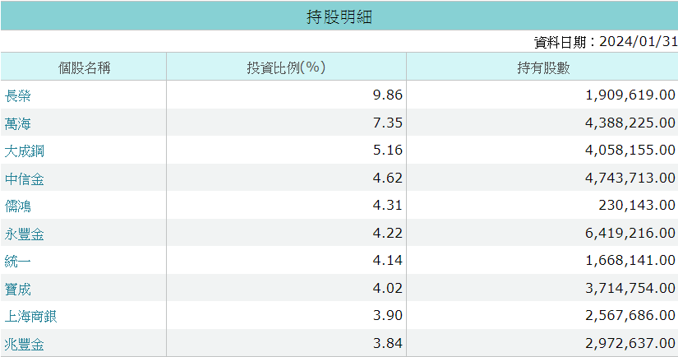
00907 永豐優息存股

Slide 7
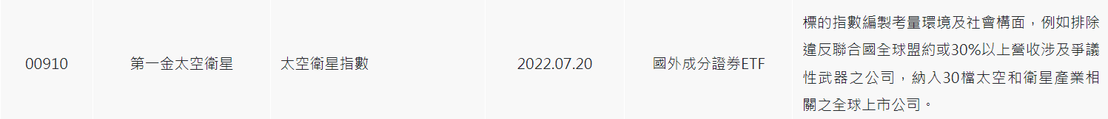
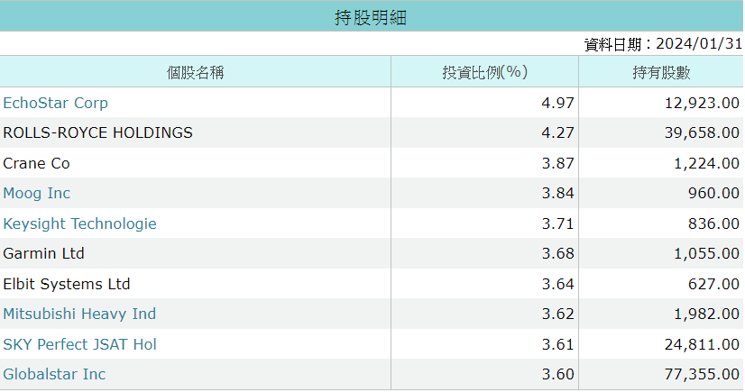
00910 第一金太空衛星

Slide 8
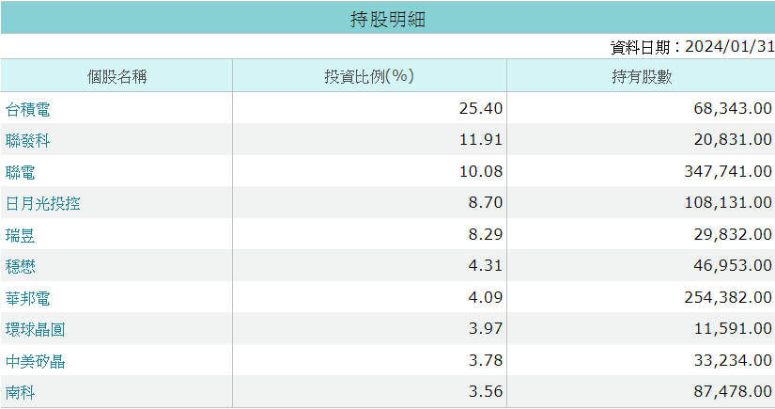
00913 兆豐台灣晶圓製造

Slide 9
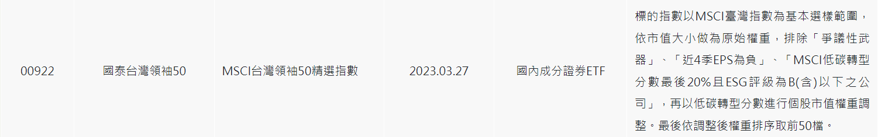
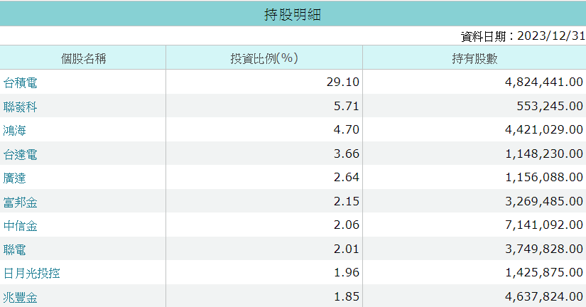
00922 國泰台灣領袖50

Slide 10
報酬率與風險比較
證券代號 | 證券簡稱 | 年平均報酬率 | Sharpe | Beta | 標準差
00894 | 中信小資高價30 | 34.5 | 0.64 | 0.96 | 13.52
00896 | 中信綠能及電動車 | 19.68 | 0.43 | 0.46 | 11.85
00899 | FT潔淨能源 | -24.81 | -0.35 | 0.51 | 22.13
00907 | 永豐優息存股 | 3.87 | 0.1 | 0.46 | 8.46
00910 | 第一金太空衛星 | -0.37 | -0.01 | 0.83 | 16.11
00913 | 兆豐台灣晶圓製造 | 15.05 | 0.28 | 0.93 | 14.65
0050 | 元大台灣50 | 15.93 | 0.38 | 0.79 | 10.93

Slide 11
參考文獻
台灣證券交易所(2023)。官網資訊 https://www.twse.com.tw/
MoneyDJ理財網(2023)。ETF https://www.moneydj.com/etf/

